Slide 1
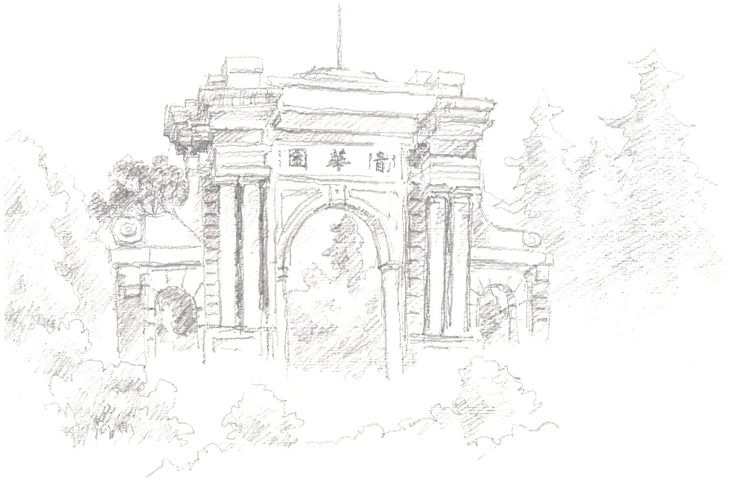
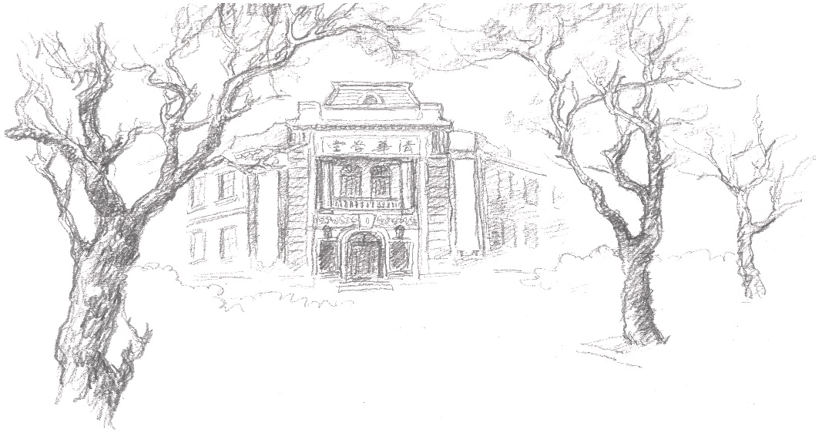
计算机原理与系统 18 内存III 存储器山
范静涛 | fanjingtao@tsinghua.edu.cn

Slide 2
什么是存储器山
读吞吐量 (读带宽)
每秒从存储系统中读取的字节数(MB/s)
存储器山：测量读取吞吐量作为空间和时间局部性的函数
紧凑方式去描述存储系统性能

Slide 3
CSAPP测试函数
long data[MAXELEMS]; /* Global array to traverse */
/* test - Iterate over first "elems" elements of
* array “data” with stride of "stride", using
* using 4x4 loop unrolling.
*/
int test(int elems, int stride) {
long i, sx2 = stride * 2, sx3 = stride * 3, sx4 = stride * 4;
long acc0 = 0, acc1 = 0, acc2 = 0, acc3 = 0;
long length = elems, limit = length - sx4;
/* Combine 4 elements at a time */
for (i = 0; i < limit; i += sx4) {
acc0 = acc0 + data[i];
acc1 = acc1 + data[i+stride];
acc2 = acc2 + data[i+sx2];
acc3 = acc3 + data[i+sx3];
}
/* Finish any remaining elements */
for (; i < length; i++) {
acc0 = acc0 + data[i];
}
return ((acc0 + acc1) + (acc2 + acc3));
}
Call test() with many combinations of elems
and stride.
For each elems and stride:
1. Call test() once to warm up the caches.
2. Call test() again and measure the read throughput(MB/s)
实际的步长是多少？
（1~4个word）

Slide 4
实际测试函数
并不想看起来那么简单
//data_t: element type
//BYTES_MIN: first working set size
//BYTES_MAX: last working set size
//STRIDE_MAX: last stride in 'word' == * sizeof(data_t) bytes
// last stride is one
template <class data_t, size_t BYTES_MIN, size_t BYTES_MAX, size_t STRIDE_MAX>
class MemMountain{
public:
static void InitData();
static double GetBandWidth(size_t SizeInBytes, size_t Stride, double Hz);
static std::vector<std::vector<double>> GetMap(double Hz);
private:
constexpr static const size_t MAXELEMS = BYTES_MAX / sizeof(data_t);
static data_t Reduce_Sum(size_t ElemCount, size_t Stride);
//The global array we'll be traversing
static data_t Data[MAXELEMS];
};

Slide 5
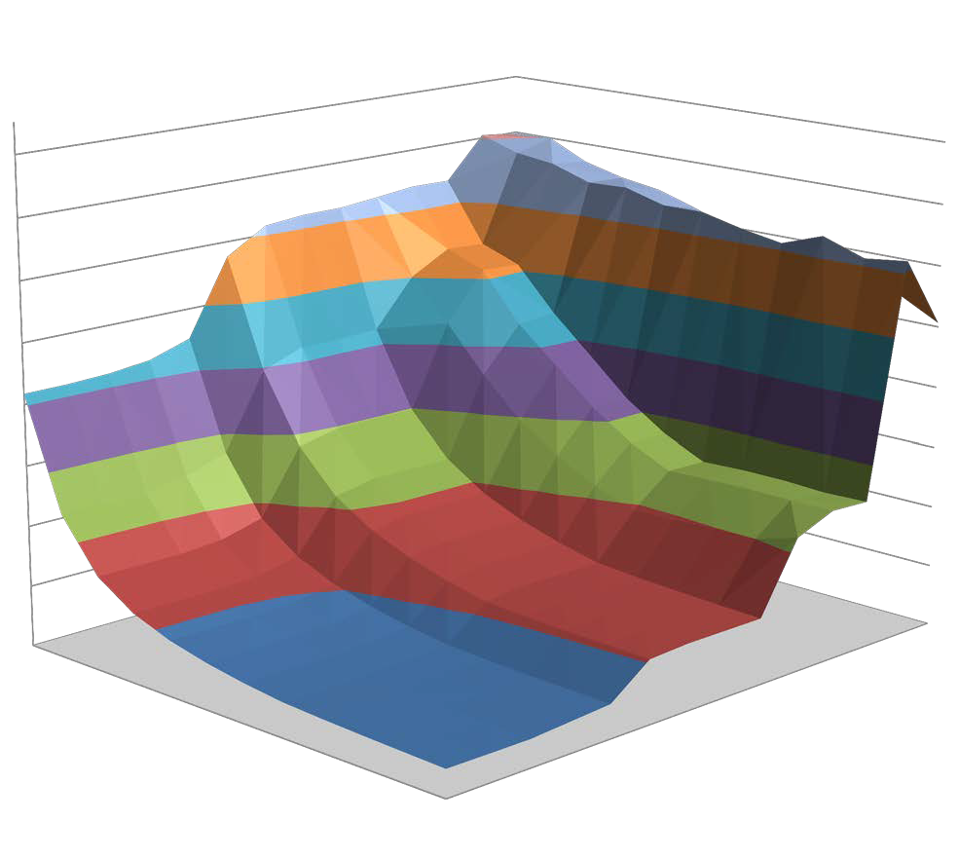
看图说话
空间局部性斜坡
读吞吐量 (MB/s)
14000
L1
12000
10000
Core i7 Haswell
2.1 GHz
32 KB L1 高速缓存
256 KB L2高速缓存
8 MB L3 高速缓存 64 B 块大小
8000
L2
时间局部性山脊
6000
4000
2000
L3
0
s1
32k
s3
Mem
128k
s5
512k
s7
2m
步长 (x8 字节)
s9
8m
大小 (字节)
s11
32m
对应于空间局部性，why？
128m
对应于时间局部性，why？

Slide 6
看图说话

Slide 7
看图说话

Slide 8
瞄准脑解析前沿科学问题
开展基础性深入交叉研究
服务世界级一流学科建设
下次见
前沿知识与科学精神并重
战略眼光与家国情怀兼具
融入学生与团队思政建设
感谢各位专家！敬请批评指正！

